Slide 1
Hive函数重要应用案例

Slide 2
Hive中多字节分隔符处理
URL解析函数
行列转换应用与实现
JSON数据处理
窗口函数应用实例
拉链表的设计与实现

Slide 3
了解Hive中解决多字节分隔符的三种方案
掌握Hive中的RegexSerde解决多字节分隔符
掌握URL的常用解析函数
掌握Hive中行列转换的常用函数
掌握Hive中解析JSON的常用函数及JSONSerde
掌握窗口函数的实际应用场景
掌握拉链表的功能应用场景及使用

Slide 4
Hive中多字节分隔符处理
01

Slide 5
Hive中的分隔符
问题与需求
解决方案一：替换分隔符
解决方案二：RegexSerDe正则加载
解决方案三：自定义InputFormat
总结

Slide 6
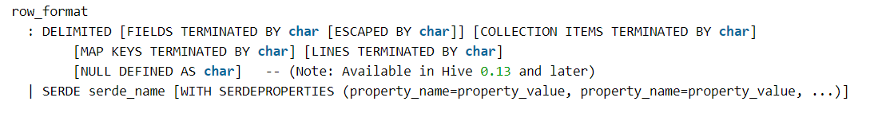
Hive中的分隔符
默认规则
Hive默认序列化类是LazySimpleSerDe，其只支持使用单字节分隔符（char）来加载文本数据，例如逗号、制表符、空格等等，默认的分隔符为”\001”。根据不同文件的不同分隔符，我们可以通过在创建表时使用 row format delimited 来指定文件中的分割符，确保正确将表中的每一列与文件中的每一列实现一一对应的关系。

Slide 7
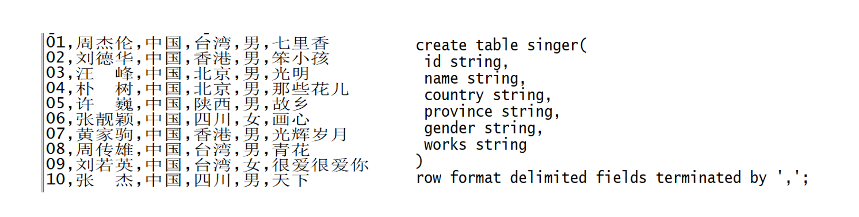
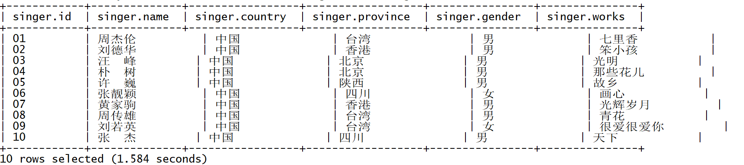
Hive中的分隔符
单字节分隔符数据加载示例

Slide 8
Hive中的分隔符
问题与需求
解决方案一：替换分隔符
解决方案二：RegexSerDe正则加载
解决方案三：自定义InputFormat
总结

Slide 9
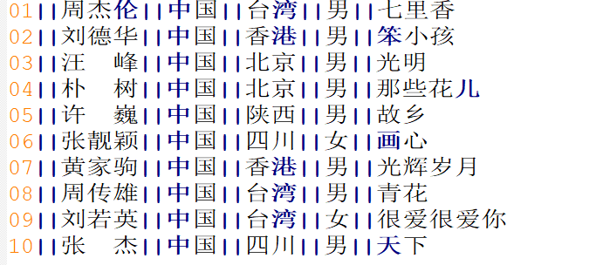
问题与需求
特殊数据
情况一：每一行数据的分隔符是多字节分隔符，例如：”||”、“--”等
Notes:
CRM 客户关系管理 Customer Relationship Management
ERP 企业资源计划 Enterprise Resource Planning ERP是一种主要面向制造行业进行物质资源、资金资源和信息资源集成一体化管理的企业信息管理系统
电信企业计费（Billing）系统是电信支撑系统BSS/OSS的核心
供应链(Supply Chain)是围绕核心企业,通过对信息流、物流、资金流的控制

Slide 10
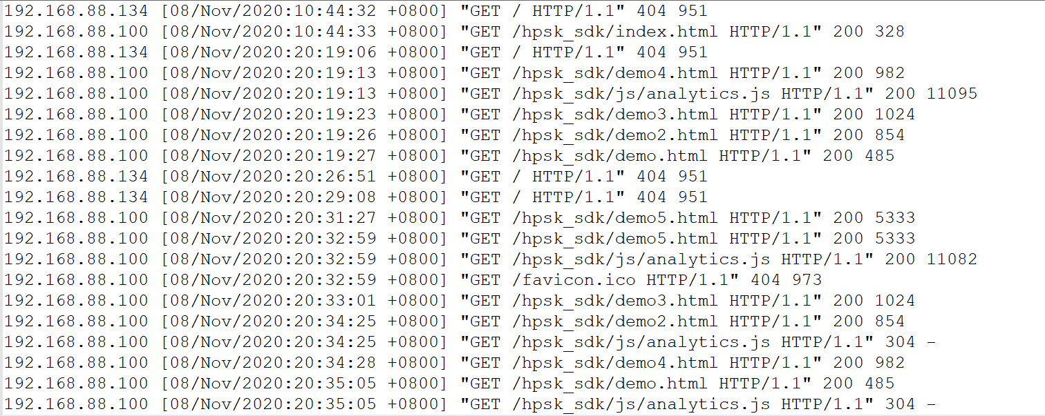
问题与需求
特殊数据
情况二：数据的字段中包含了分隔符
上图中每列的分隔符为空格，但是数据中包含了分割符，时间字段中也有空格
Notes:
CRM 客户关系管理 Customer Relationship Management
ERP 企业资源计划 Enterprise Resource Planning ERP是一种主要面向制造行业进行物质资源、资金资源和信息资源集成一体化管理的企业信息管理系统
电信企业计费（Billing）系统是电信支撑系统BSS/OSS的核心
供应链(Supply Chain)是围绕核心企业,通过对信息流、物流、资金流的控制

Slide 11
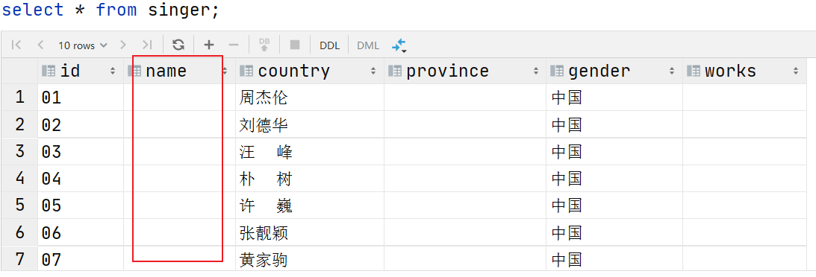
问题与需求
问题：数据加载不匹配
情况一：每一行数据的分隔符是多字节分隔符，例如：”||”、“--”等，尝试直接使用LazysimpleSerDe处理。
--针对双字节分隔符 采用默认的SerDe来处理 create table singer( id string, name string, country string, province string, gender string, works string) row format delimited fields terminated by '||'; --加载数据 load data local inpath '/root/hivedata/test01.txt' into table singer;
Notes:
CRM 客户关系管理 Customer Relationship Management
ERP 企业资源计划 Enterprise Resource Planning ERP是一种主要面向制造行业进行物质资源、资金资源和信息资源集成一体化管理的企业信息管理系统
电信企业计费（Billing）系统是电信支撑系统BSS/OSS的核心
供应链(Supply Chain)是围绕核心企业,通过对信息流、物流、资金流的控制

Slide 12
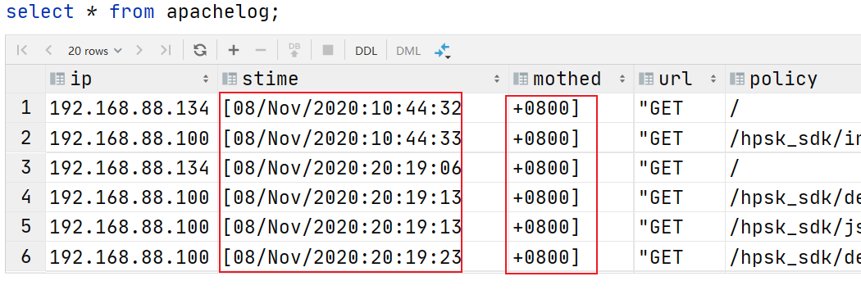
问题与需求
问题：数据加载不匹配
情况二：数据的字段中包含了分隔符
--情况二：数据的字段中包含了分隔符 create table apachelog( ip string,stime string,mothed string,url string,policy string,stat string,body string) row format delimited fields terminated by ' '; load data local inpath '/root/hivedata/apache_web_access.log' into table apachelog;
Notes:
CRM 客户关系管理 Customer Relationship Management
ERP 企业资源计划 Enterprise Resource Planning ERP是一种主要面向制造行业进行物质资源、资金资源和信息资源集成一体化管理的企业信息管理系统
电信企业计费（Billing）系统是电信支撑系统BSS/OSS的核心
供应链(Supply Chain)是围绕核心企业,通过对信息流、物流、资金流的控制

Slide 13
问题与需求
需求：不论是情况一还是情况二都能正确的加载数据
Notes:
CRM 客户关系管理 Customer Relationship Management
ERP 企业资源计划 Enterprise Resource Planning ERP是一种主要面向制造行业进行物质资源、资金资源和信息资源集成一体化管理的企业信息管理系统
电信企业计费（Billing）系统是电信支撑系统BSS/OSS的核心
供应链(Supply Chain)是围绕核心企业,通过对信息流、物流、资金流的控制

Slide 14
Hive中的分隔符
问题与需求
解决方案一：替换分隔符
解决方案二：RegexSerDe正则加载
解决方案三：自定义InputFormat
总结

Slide 15
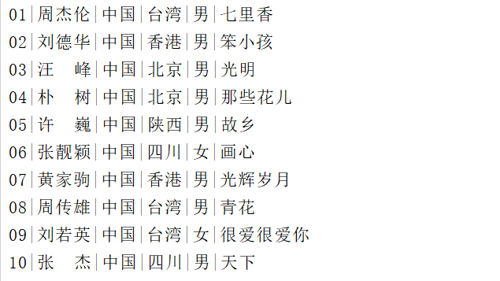
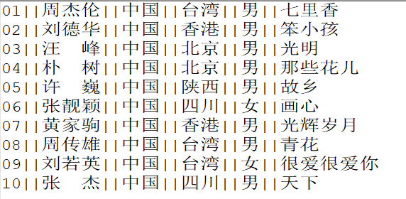
解决方案一：替换分隔符
方案概述
使用程序提前将数据中的多字节分隔符替换为单字节分隔符
Notes:
CRM 客户关系管理 Customer Relationship Management
ERP 企业资源计划 Enterprise Resource Planning ERP是一种主要面向制造行业进行物质资源、资金资源和信息资源集成一体化管理的企业信息管理系统
电信企业计费（Billing）系统是电信支撑系统BSS/OSS的核心
供应链(Supply Chain)是围绕核心企业,通过对信息流、物流、资金流的控制

Slide 16
解决方案一：替换分隔符
程序开发
使用MR程序提前将数据中的多字节分隔符替换为单字节分隔符
public static class ChangeSplitMapper extends Mapper<LongWritable,Text,Text,NullWritable>{ //定义输出的Key private Text outputKey = new Text(); //定义输出的Value private NullWritable outputValue = NullWritable.get(); @Override protected void map(LongWritable key, Text value, Context context) throws IOException, InterruptedException { //获取每条数据 String line = value.toString(); //将里面的||转换为| String newLine = line.replaceAll("\\|\\|", "|"); //替换后的内容作为Key this.outputKey.set(newLine); //输出结果 context.write(this.outputKey,this.outputValue); } } }
Notes:
CRM 客户关系管理 Customer Relationship Management
ERP 企业资源计划 Enterprise Resource Planning ERP是一种主要面向制造行业进行物质资源、资金资源和信息资源集成一体化管理的企业信息管理系统
电信企业计费（Billing）系统是电信支撑系统BSS/OSS的核心
供应链(Supply Chain)是围绕核心企业,通过对信息流、物流、资金流的控制

Slide 17
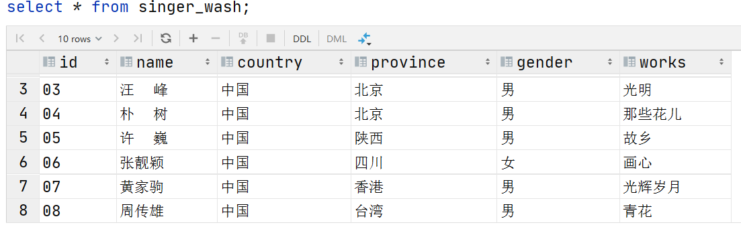
解决方案一：替换分隔符
重新建表加载
指定分隔符为“|”
--清洗完数据之后 使用|分隔符 create table singer_wash( id string,name string,country string,province string, gender string,works string) row format delimited fields terminated by '|'; load data local inpath '/root/hivedata/test01_wash.txt' into table singer_wash;
Notes:
CRM 客户关系管理 Customer Relationship Management
ERP 企业资源计划 Enterprise Resource Planning ERP是一种主要面向制造行业进行物质资源、资金资源和信息资源集成一体化管理的企业信息管理系统
电信企业计费（Billing）系统是电信支撑系统BSS/OSS的核心
供应链(Supply Chain)是围绕核心企业,通过对信息流、物流、资金流的控制

Slide 18
Hive中的分隔符
问题与需求
解决方案一：替换分隔符
解决方案二：RegexSerDe正则加载
解决方案三：自定义InputFormat
总结

Slide 19
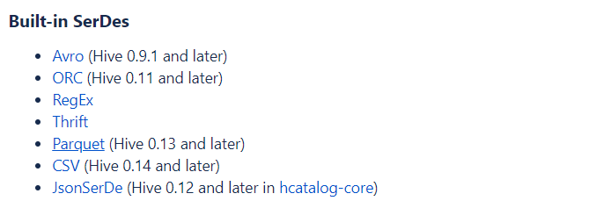
解决方案二：RegexSerDe正则加载
Hive内置的SerDe
除了使用最多的LazySimpleSerDe，Hive该内置了很多SerDe类；
官网地址：https://cwiki.apache.org/confluence/display/Hive/SerDe
多种SerDe用于解析和加载不同类型的数据文件，常用的有ORCSerDe 、RegexSerDe、JsonSerDe等。
Notes:
CRM 客户关系管理 Customer Relationship Management
ERP 企业资源计划 Enterprise Resource Planning ERP是一种主要面向制造行业进行物质资源、资金资源和信息资源集成一体化管理的企业信息管理系统
电信企业计费（Billing）系统是电信支撑系统BSS/OSS的核心
供应链(Supply Chain)是围绕核心企业,通过对信息流、物流、资金流的控制

Slide 20
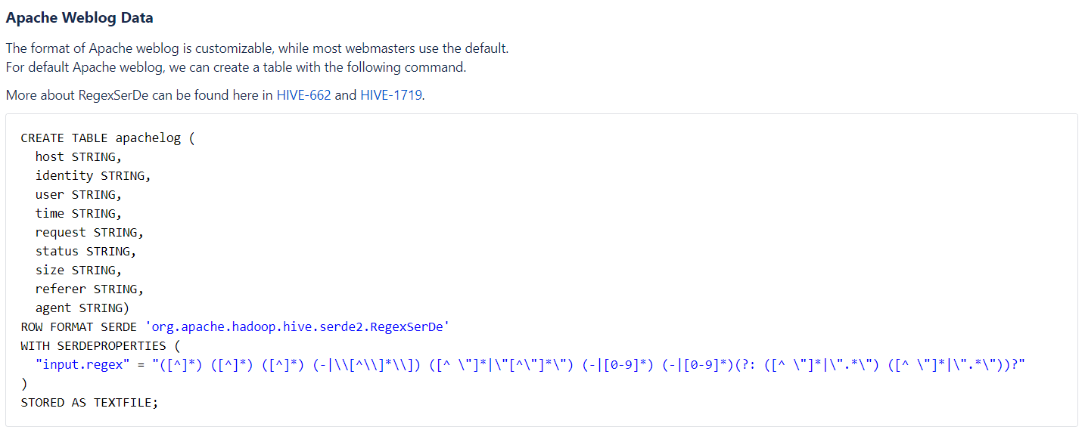
解决方案二：RegexSerDe正则加载
方案概述
RegexSerDe用来加载特殊数据的问题，使用正则匹配来加载数据。
根据正则表达式匹配每一列数据。
https://cwiki.apache.org/confluence/display/Hive/GettingStarted#GettingStarted-ApacheWeblogData
Notes:
CRM 客户关系管理 Customer Relationship Management
ERP 企业资源计划 Enterprise Resource Planning ERP是一种主要面向制造行业进行物质资源、资金资源和信息资源集成一体化管理的企业信息管理系统
电信企业计费（Billing）系统是电信支撑系统BSS/OSS的核心
供应链(Supply Chain)是围绕核心企业,通过对信息流、物流、资金流的控制

Slide 21
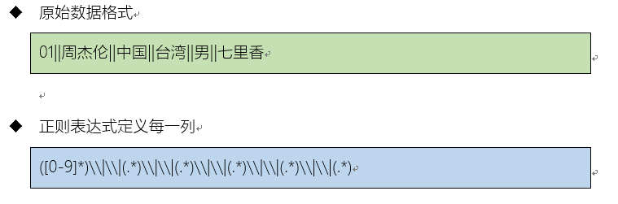
解决方案二：RegexSerDe正则加载
RegexSerDe解决多字节分隔符
分析数据格式，构建正则表达式
Notes:
CRM 客户关系管理 Customer Relationship Management
ERP 企业资源计划 Enterprise Resource Planning ERP是一种主要面向制造行业进行物质资源、资金资源和信息资源集成一体化管理的企业信息管理系统
电信企业计费（Billing）系统是电信支撑系统BSS/OSS的核心
供应链(Supply Chain)是围绕核心企业,通过对信息流、物流、资金流的控制

Slide 22
解决方案二：RegexSerDe正则加载
重新建表
基于正则表达式，使用RegexSerde建表
--如果表已存在就删除表 drop table if exists singer; --创建表 create table singer(id string,--歌手id name string,--歌手名称 country string,--国家 province string,--省份 gender string,--性别 works string)--作品 --指定使用RegexSerde加载数据 ROW FORMAT SERDE 'org.apache.hadoop.hive.serde2.RegexSerDe' WITH SERDEPROPERTIES ("input.regex" = "([0-9]*)\\|\\|(.*)\\|\\|(.*)\\|\\|(.*)\\|\\|(.*)\\|\\|(.*)"); --加载数据 load data local inpath '/root/hivedata/test01.txt' into table singer;
Notes:
CRM 客户关系管理 Customer Relationship Management
ERP 企业资源计划 Enterprise Resource Planning ERP是一种主要面向制造行业进行物质资源、资金资源和信息资源集成一体化管理的企业信息管理系统
电信企业计费（Billing）系统是电信支撑系统BSS/OSS的核心
供应链(Supply Chain)是围绕核心企业,通过对信息流、物流、资金流的控制

Slide 23
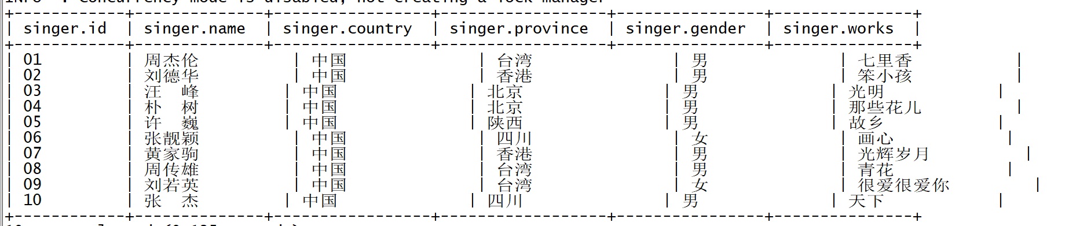
解决方案二：RegexSerDe正则加载
查看结果
数据可以正常加载匹配
Notes:
CRM 客户关系管理 Customer Relationship Management
ERP 企业资源计划 Enterprise Resource Planning ERP是一种主要面向制造行业进行物质资源、资金资源和信息资源集成一体化管理的企业信息管理系统
电信企业计费（Billing）系统是电信支撑系统BSS/OSS的核心
供应链(Supply Chain)是围绕核心企业,通过对信息流、物流、资金流的控制

Slide 24
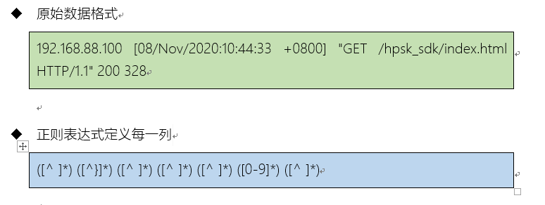
解决方案二：RegexSerDe正则加载
RegexSerDe解决数据中包含分割符
分析数据格式，构建正则表达式
Notes:
CRM 客户关系管理 Customer Relationship Management
ERP 企业资源计划 Enterprise Resource Planning ERP是一种主要面向制造行业进行物质资源、资金资源和信息资源集成一体化管理的企业信息管理系统
电信企业计费（Billing）系统是电信支撑系统BSS/OSS的核心
供应链(Supply Chain)是围绕核心企业,通过对信息流、物流、资金流的控制

Slide 25
解决方案二：RegexSerDe正则加载
重新建表
基于正则表达式，使用RegexSerde建表
--如果表存在，就删除表 drop table if exists apachelog; --创建表 create table apachelog( ip string, --IP地址 stime string, --时间 mothed string, --请求方式 url string, --请求地址 policy string, --请求协议 stat string, --请求状态 body string --字节大小 ) --指定使用RegexSerde加载数据 ROW FORMAT SERDE 'org.apache.hadoop.hive.serde2.RegexSerDe' --指定正则表达式 WITH SERDEPROPERTIES ( "input.regex" = "([^ ]*) ([^}]*) ([^ ]*) ([^ ]*) ([^ ]*) ([0-9]*) ([^ ]*)" ) stored as textfile ; load data local inpath '/root/hivedata/apache_web_access.log' into table apachelog;
Notes:
CRM 客户关系管理 Customer Relationship Management
ERP 企业资源计划 Enterprise Resource Planning ERP是一种主要面向制造行业进行物质资源、资金资源和信息资源集成一体化管理的企业信息管理系统
电信企业计费（Billing）系统是电信支撑系统BSS/OSS的核心
供应链(Supply Chain)是围绕核心企业,通过对信息流、物流、资金流的控制

Slide 26
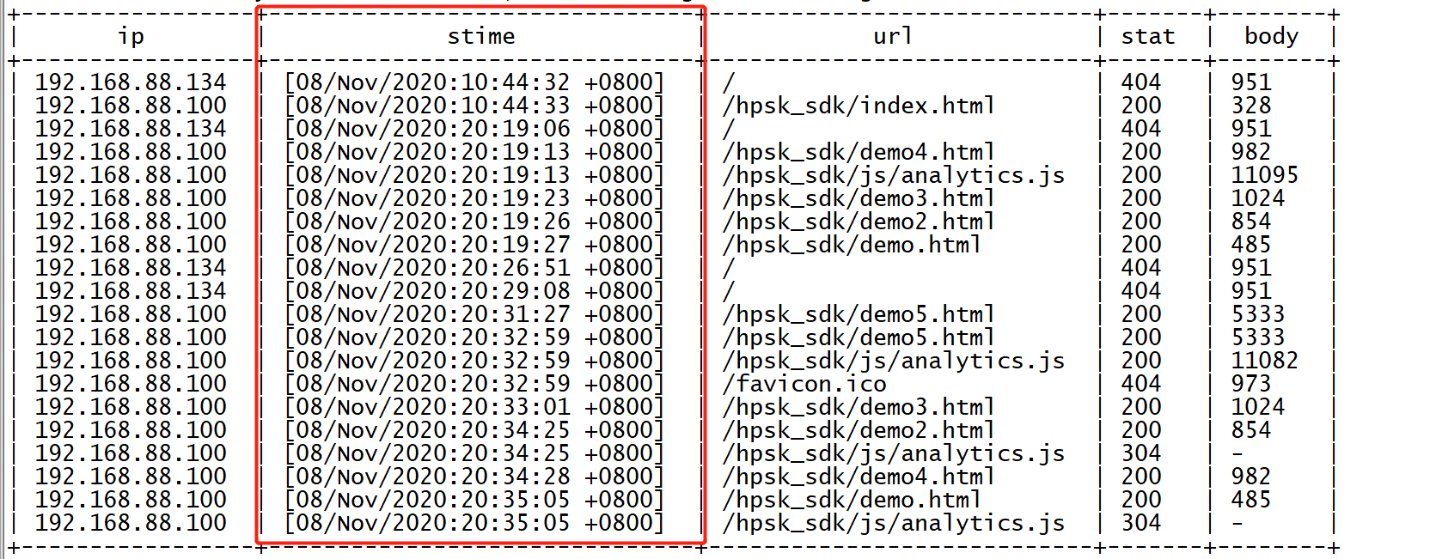
解决方案二：RegexSerDe正则加载
查看结果
数据可以正常加载匹配
Notes:
CRM 客户关系管理 Customer Relationship Management
ERP 企业资源计划 Enterprise Resource Planning ERP是一种主要面向制造行业进行物质资源、资金资源和信息资源集成一体化管理的企业信息管理系统
电信企业计费（Billing）系统是电信支撑系统BSS/OSS的核心
供应链(Supply Chain)是围绕核心企业,通过对信息流、物流、资金流的控制

Slide 27
Hive中的分隔符
问题与需求
解决方案一：替换分隔符
解决方案二：RegexSerDe正则加载
解决方案三：自定义InputFormat
总结

Slide 28
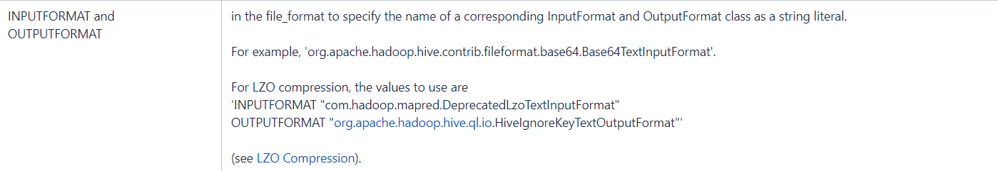
解决方案三：自定义InputFormat
方案概述
Hive中也允许使用自定义InputFormat来解决以上问题，通过在自定义InputFormat，来自定义解析逻辑实现读取每一行的数据。
Notes:
CRM 客户关系管理 Customer Relationship Management
ERP 企业资源计划 Enterprise Resource Planning ERP是一种主要面向制造行业进行物质资源、资金资源和信息资源集成一体化管理的企业信息管理系统
电信企业计费（Billing）系统是电信支撑系统BSS/OSS的核心
供应链(Supply Chain)是围绕核心企业,通过对信息流、物流、资金流的控制

Slide 29
解决方案三：自定义InputFormat
自定义InputFormat
与MapReudce中自定义InputFormat一致，继承TextInputFormat
/** * @ClassName UserInputFormat * @Description TODO 用于实现自定义InputFormat，读取每行数据 * @Create By Itcast */ public class UserInputFormat extends TextInputFormat { @Override public RecordReader<LongWritable, Text> getRecordReader(InputSplit genericSplit, JobConf job, Reporter reporter) throws IOException { reporter.setStatus(genericSplit.toString()); UserRecordReader reader = new UserRecordReader(job,(FileSplit)genericSplit); return reader; } }
Notes:
CRM 客户关系管理 Customer Relationship Management
ERP 企业资源计划 Enterprise Resource Planning ERP是一种主要面向制造行业进行物质资源、资金资源和信息资源集成一体化管理的企业信息管理系统
电信企业计费（Billing）系统是电信支撑系统BSS/OSS的核心
供应链(Supply Chain)是围绕核心企业,通过对信息流、物流、资金流的控制

Slide 30
解决方案三：自定义InputFormat
自定义RecordReader
与MapReudce中自定义RecordReader一致，实现RecordReader接口，实现next方法
/** * Read a line. */ public synchronized boolean next(LongWritable key, Text value) throws IOException { while (getFilePosition() <= end) { key.set(pos); int newSize = in.readLine(value, maxLineLength, Math.max(maxBytesToConsume(pos), maxLineLength)); String str = value.toString().replaceAll("\\|\\|", "\\|"); value.set(str); pos += newSize; if (newSize == 0) { return false; } if (newSize < maxLineLength) { return true; } LOG.info("Skipped line of size " + newSize + " at pos " + (pos - newSize)); } return false; }
Notes:
CRM 客户关系管理 Customer Relationship Management
ERP 企业资源计划 Enterprise Resource Planning ERP是一种主要面向制造行业进行物质资源、资金资源和信息资源集成一体化管理的企业信息管理系统
电信企业计费（Billing）系统是电信支撑系统BSS/OSS的核心
供应链(Supply Chain)是围绕核心企业,通过对信息流、物流、资金流的控制

Slide 31
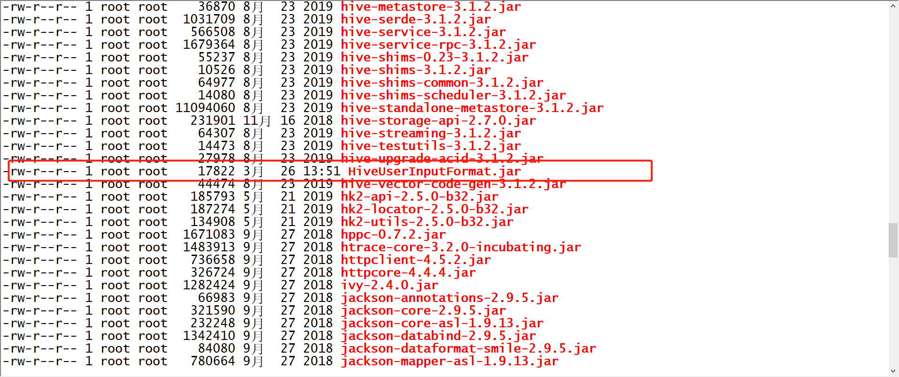
解决方案三：自定义InputFormat
添加自定义InputFormat到Hive中
打成jar包，添加到Hive的classpath中
添加到Hive的环境变量中：add jar /export/server/hive-3.1.2-bin/lib/HiveUserInputFormat.jar;
Notes:
CRM 客户关系管理 Customer Relationship Management
ERP 企业资源计划 Enterprise Resource Planning ERP是一种主要面向制造行业进行物质资源、资金资源和信息资源集成一体化管理的企业信息管理系统
电信企业计费（Billing）系统是电信支撑系统BSS/OSS的核心
供应链(Supply Chain)是围绕核心企业,通过对信息流、物流、资金流的控制

Slide 32
解决方案三：自定义InputFormat
基于自定义Input创建表
创建表时，指定InputFormat为自定义的InputFormat
--如果表已存在就删除表 drop table if exists singer; --创建表 create table singer( id string,--歌手id name string,--歌手名称 country string,--国家 province string,--省份 gender string,--性别 works string) --指定使用分隔符为| row format delimited fields terminated by '|' --指定使用自定义的类实现解析 stored as inputformat 'bigdata.itcast.cn.hive.mr.UserInputFormat' outputformat 'org.apache.hadoop.hive.ql.io.HiveIgnoreKeyTextOutputFormat'; --加载数据 load data local inpath '/root/hivedata/test01.txt' into table singer;
Notes:
CRM 客户关系管理 Customer Relationship Management
ERP 企业资源计划 Enterprise Resource Planning ERP是一种主要面向制造行业进行物质资源、资金资源和信息资源集成一体化管理的企业信息管理系统
电信企业计费（Billing）系统是电信支撑系统BSS/OSS的核心
供应链(Supply Chain)是围绕核心企业,通过对信息流、物流、资金流的控制

Slide 33
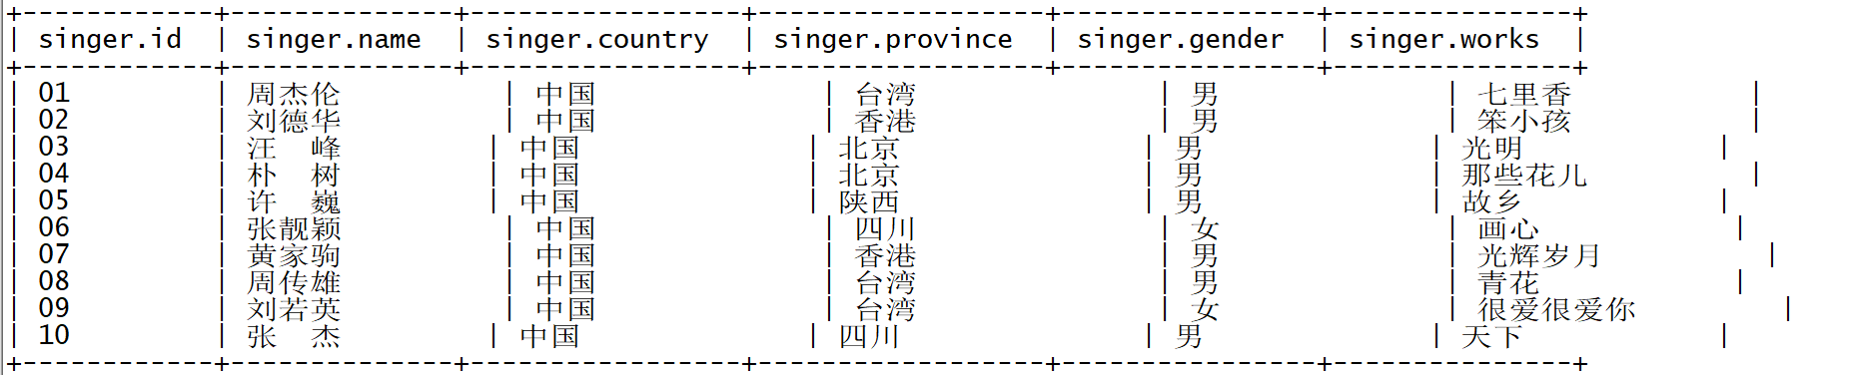
解决方案三：自定义InputFormat
查看结果
数据内容正确加载
Notes:
CRM 客户关系管理 Customer Relationship Management
ERP 企业资源计划 Enterprise Resource Planning ERP是一种主要面向制造行业进行物质资源、资金资源和信息资源集成一体化管理的企业信息管理系统
电信企业计费（Billing）系统是电信支撑系统BSS/OSS的核心
供应链(Supply Chain)是围绕核心企业,通过对信息流、物流、资金流的控制

Slide 34
Hive中的分隔符
问题与需求
解决方案一：替换分隔符
解决方案二：RegexSerDe正则加载
解决方案三：自定义InputFormat
总结

Slide 35

总结
问题与方案
当数据文件中出现多字节分隔符或者数据中包含了分隔符时，会导致数据加载与实际表的字段不匹配的问题，基于这个问题我们提供了三种方案：
替换分隔符
正则加载RegexSerde
自定义InputFormat
其中替换分隔符无法解决数据字段中依然存在分隔符的问题，自定义InputFormat的开发成本较高，所以整体推荐使用正则加载的方式来实现对于特殊数据的处理。
Notes:
CRM 客户关系管理 Customer Relationship Management
ERP 企业资源计划 Enterprise Resource Planning ERP是一种主要面向制造行业进行物质资源、资金资源和信息资源集成一体化管理的企业信息管理系统
电信企业计费（Billing）系统是电信支撑系统BSS/OSS的核心
供应链(Supply Chain)是围绕核心企业,通过对信息流、物流、资金流的控制

Slide 36
URL解析函数
02

Slide 37
实际工作需求
URL的基本组成
Hive中的URL解析函数
UDTF函数的问题
Lateral View侧视图

Slide 38
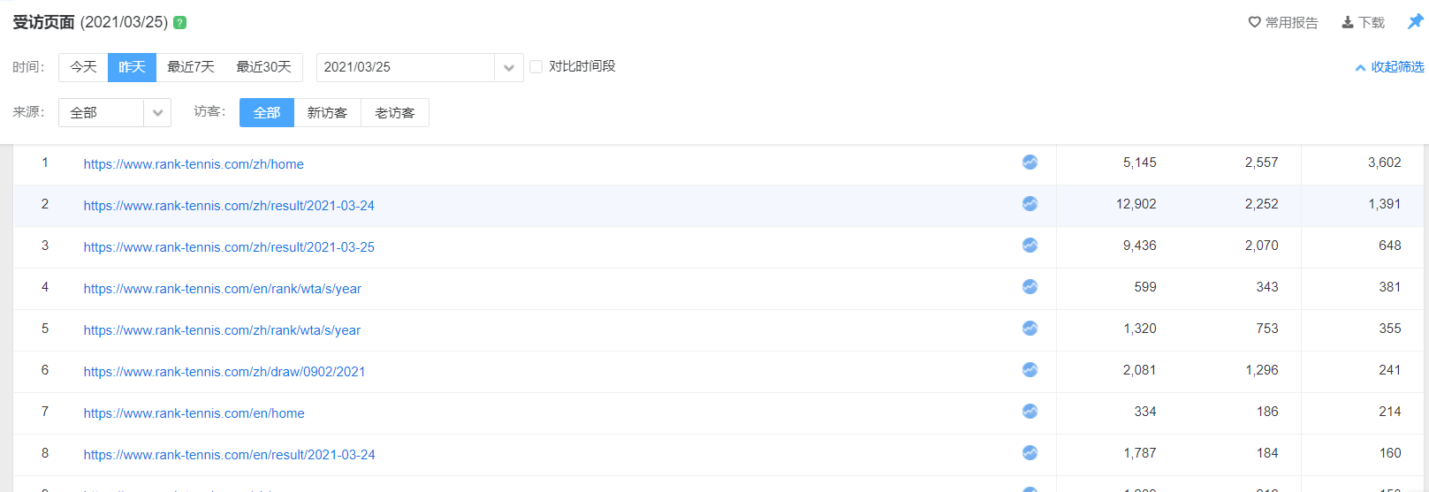
实际工作需求
分析需求
业务需求中，经常需要对用户的访问、用户的来源进行分析，用于支持运营和决策。
例如对用户访问的页面进行统计分析，分析热门受访页面的Top10，观察大部分用户最喜欢的访问最多的页面等。

Slide 39
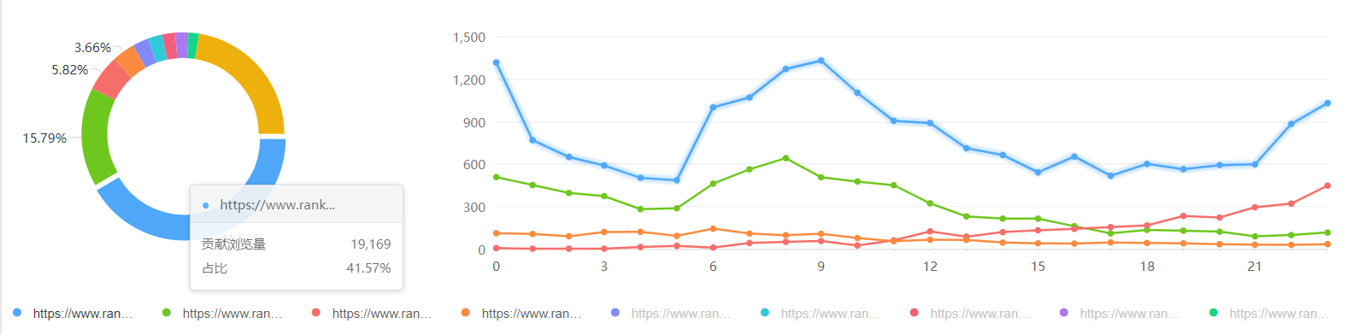
实际工作需求
分析需求
对用户访问的页面进行统计分析，分析热门受访页面的Top10，观察大部分用户最喜欢的访问最多的页面等

Slide 40
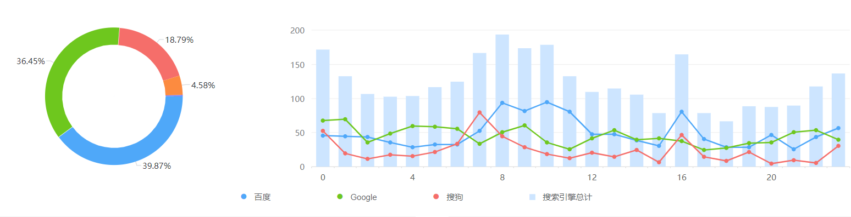
实际工作需求
分析需求
又或者需要分析不同搜索平台的用户来源分析，统计不同搜索平台中进入网站的用户个数；
根据数据进行精准的引导和精准的广告投放等

Slide 41
实际工作需求
URL的基本组成
Hive中的URL解析函数
UDTF函数的问题
Lateral View侧视图

Slide 42
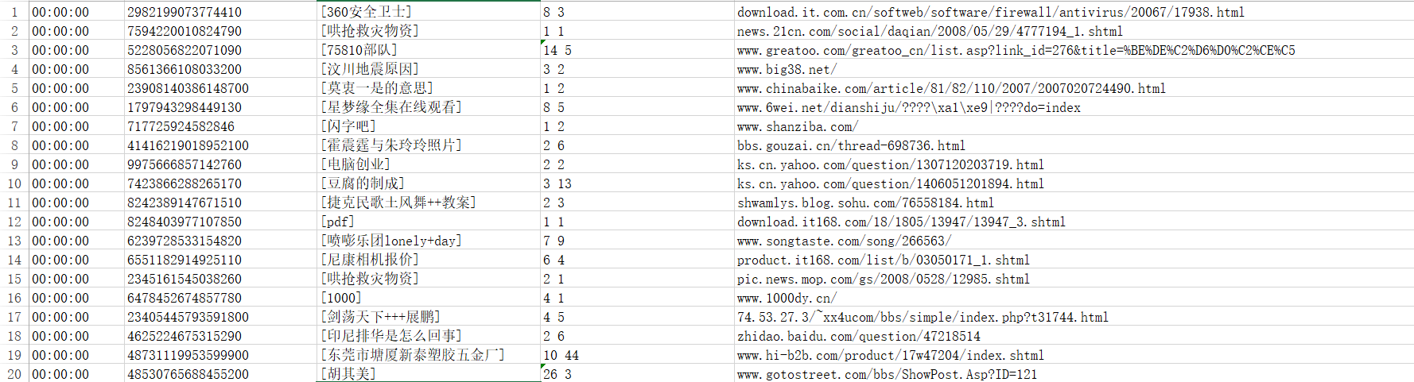
URL的基本组成
数据格式
要想实现上面的受访分析、来源分析等业务，必须在实际处理数据的过程中，对用户访问的URL和用户的来源URL进行解析处理，获取用户的访问域名、访问页面、用户数据参数、来源域名、来源路径等信息。

Slide 43
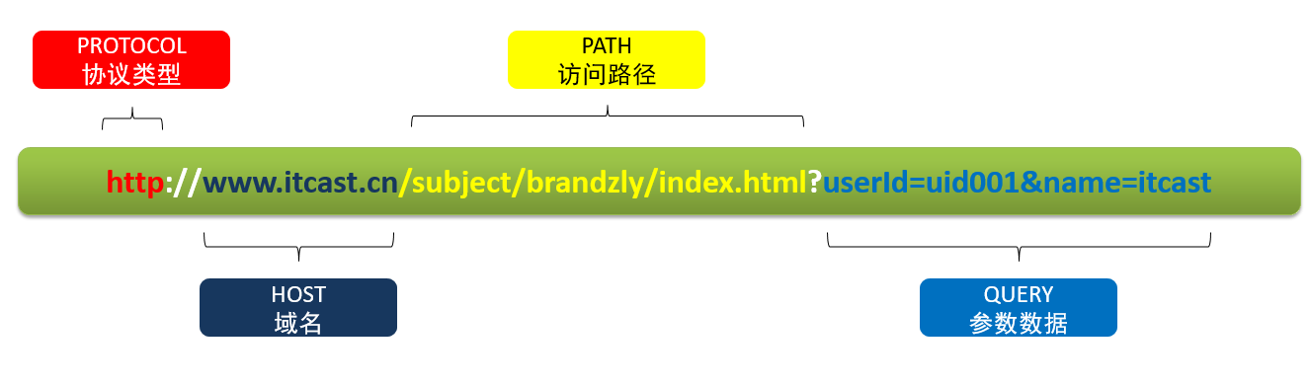
URL的基本组成
URL的基本组成
在对URL进行解析时，我们要先了解URL的基本组成部分，再根据实际的需求从URL中获取对应的部分，例如一条URL由以下几个部分组成

Slide 44
实际工作需求
URL的基本组成
Hive中的URL解析函数
UDTF函数的问题
Lateral View侧视图

Slide 45
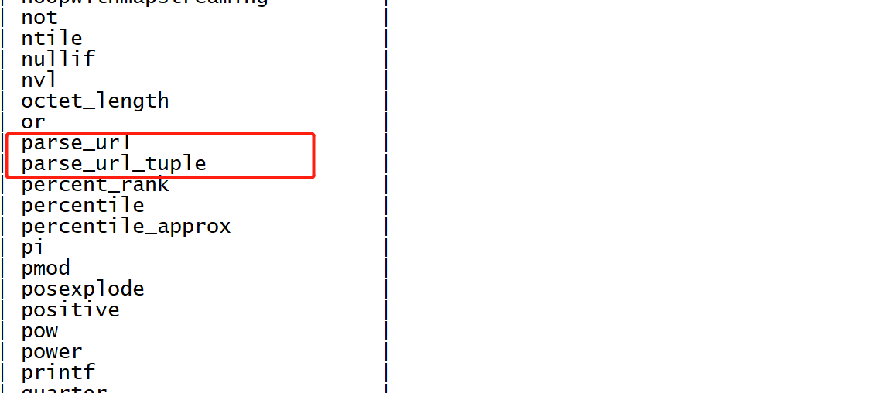
Hive中的URL解析函数
函数
Hive中为了实现对URL的解析，专门提供了解析URL的函数parse_url和parse_url_tuple；
在show functions中可以看到对应函数。

Slide 46
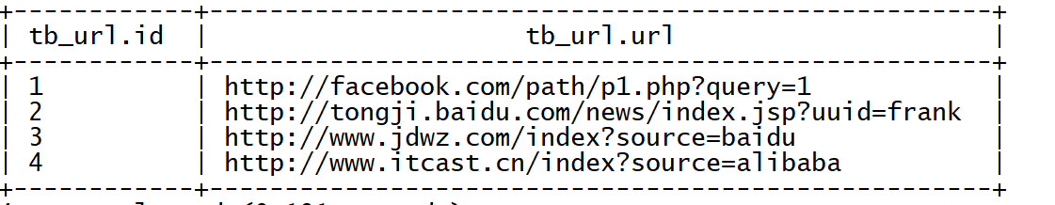
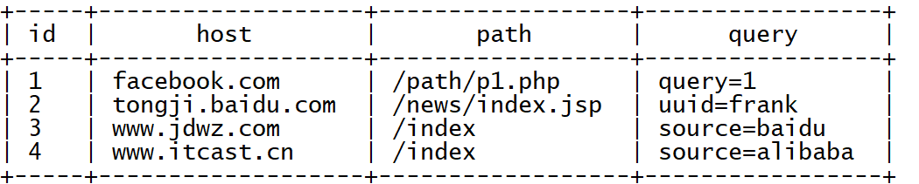
场景
从URL中获取每个ID对应HOST、PATH以及QUERY

Slide 47
Hive中的URL解析函数
parse_url函数
功能
parse_url函数是Hive中提供的最基本的url解析函数，可以根据指定的参数，从URL解析出对应的参数值进行返回，函数为普通的一对一函数类型。
语法
parse_url(url, partToExtract[, key]) - extracts a part from a URL
Parts: HOST, PATH, QUERY, REF, PROTOCOL, AUTHORITY, FILE, USERINFO key

Slide 48
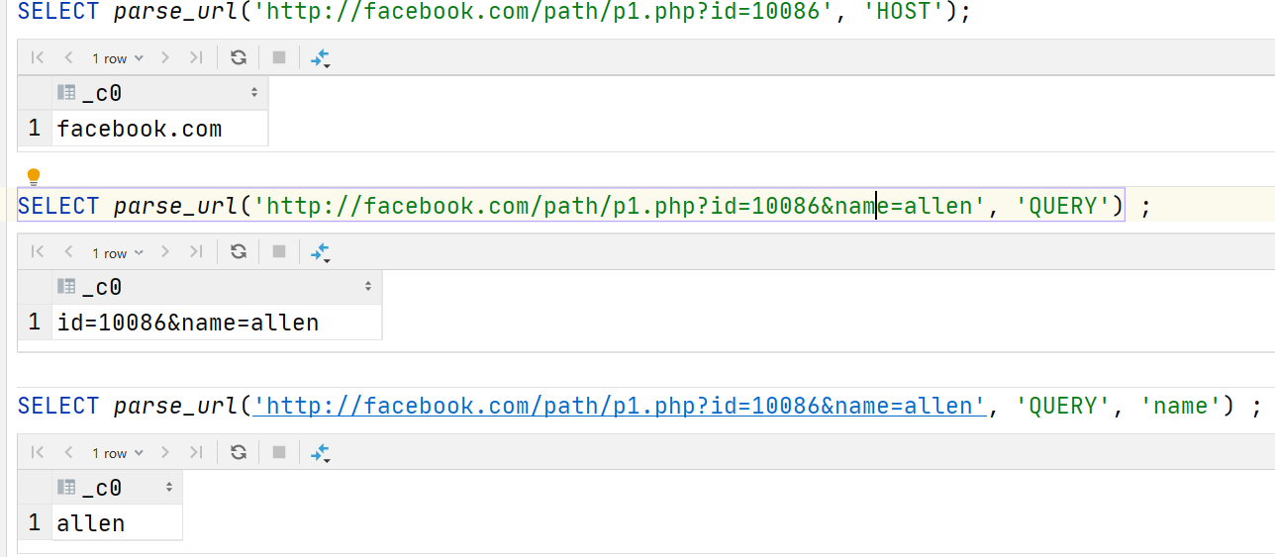
Hive中的URL解析函数
parse_url函数
示例
SELECT parse_url('http://facebook.com/path/p1.php?id=10086', 'HOST'); SELECT parse_url('http://facebook.com/path/p1.php?id=10086&name=allen', 'QUERY') ; SELECT parse_url('http://facebook.com/path/p1.php?id=10086&name=allen', 'QUERY', 'name') ;

Slide 49
Hive中的URL解析函数
parse_url的弊端
如果想一次解析多个参数，需要使用多次函数
select id, parse_url(url,"HOST") as host, parse_url(url,"PATH") as path, parse_url(url,"QUERY") as query from tb_url;

Slide 50
Hive中的URL解析函数
parse_url_tuple函数
功能
parse_url_tuple函数是Hive中提供的基于parse_url的url解析函数，可以通过一次指定多个参数，从URL解析出多个参数的值进行返回多列，函数为特殊的一对多函数类型，即通常所说的UDTF函数类型。
语法
parse_url_tuple(url, partname1, partname2, ..., partnameN) - extracts N (N>=1) parts from a URL. It takes a URL and one or multiple partnames, and returns a tuple.

Slide 51
Hive中的URL解析函数
parse_url_tuple函数
建表加载数据
drop table if exists tb_url; --建表 create table tb_url( id int, url string )row format delimited fields terminated by '\t'; --加载数据 load data local inpath '/root/hivedata/url.txt' into table tb_url; select * from tb_url;

Slide 52
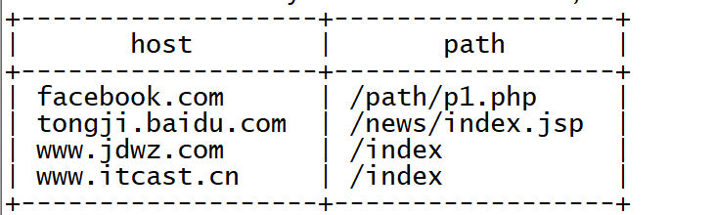
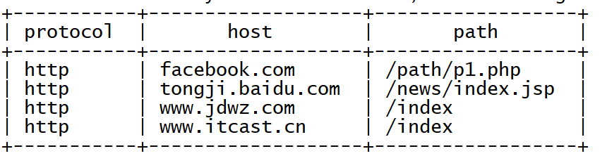
Hive中的URL解析函数
需求1：查询tb_url中每个url的HOST、PATH
select parse_url_tuple(url,"HOST","PATH") as (host,path) from tb_url;
需求2：查询tb_url中每个url的PROTOCOL、HOST、QUERY
select parse_url_tuple(url,"PROTOCOL","HOST","PATH") as (protocol,host,path) from tb_url;

Slide 53
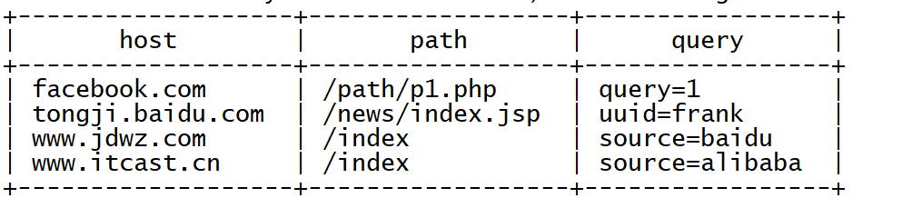
Hive中的URL解析函数
需求3：获取每个ID对应HOST、PATH以及QUERY
select parse_url_tuple(url,"HOST","PATH","QUERY") as (host,path,query) from tb_url;

Slide 54
实际工作需求
URL的基本组成
Hive中的URL解析函数
UDTF函数的问题
Lateral View侧视图

Slide 55
Hive中的URL解析函数
parse_url_tuple函数的问题
当执行以下SQL语句，将id与host、path、query等共同查询时报错
select
id,
parse_url_tuple(url,"HOST","PATH","QUERY") as (host,path,query)
from tb_url;
错误
0: jdbc:hive2://node1:10000> select
. . . . . . . . . . . . . .> id,
. . . . . . . . . . . . . .> parse_url_tuple(url,"HOST","PATH","QUERY") as (host,path,query)
. . . . . . . . . . . . . .> from tb_url;
Error: Error while compiling statement: FAILED: SemanticException 3:52 AS clause has an invalid number of aliases. Error encountered near token 'path' (state=42000,code=40000)

Slide 56
Hive中的URL解析函数
UDTF函数的问题
Hive中的一对多的UDTF函数可以实现高效的数据转换，但是也存在着一些使用中的问题，UDTF函数对于很多场景下有使用限制，例如：select时不能包含其他字段、不能嵌套调用、不能与group by等放在一起调用等等。
UDTF函数的调用方式，主要有以下两种方式：
方式一：直接在select后单独使用
方式二：与Lateral View放在一起使用

Slide 57
实际工作需求
URL的基本组成
Hive中的URL解析函数
UDTF函数的问题
Lateral View侧视图

Slide 58
Lateral View侧视图
功能
Lateral View是一种特殊的语法，主要用于搭配UDTF类型功能的函数一起使用，用于解决UDTF函数的一些查询限制的问题。
侧视图的原理是将UDTF的结果构建成一个类似于视图的表，然后将原表中的每一行和UDTF函数输出的每一行进行连接，生成一张新的虚拟表。这样就避免了UDTF的使用限制问题。使用lateral view时也可以对UDTF产生的记录设置字段名称，产生的字段可以用于group by、order by 、limit等语句中，不需要再单独嵌套一层子查询。
一般只要使用UDTF，就会固定搭配lateral view使用。
官方链接：https://cwiki.apache.org/confluence/display/Hive/LanguageManual+LateralView

Slide 59
Lateral View侧视图
语法
官方语法：
lateralView: LATERAL VIEW udtf(expression) tableAlias AS columnAlias (',' columnAlias)* fromClause: FROM baseTable (lateralView)*
基本语法：
select …… from tabelA lateral view UDTF(xxx) 别名 as col1,col2,col3……

Slide 60
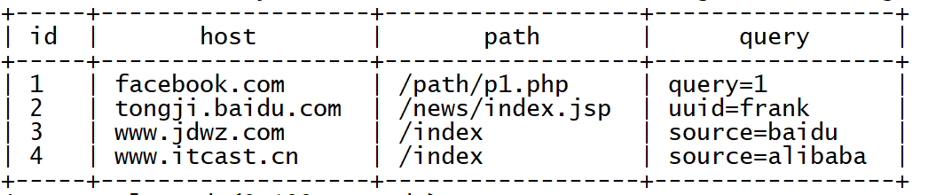
Lateral View侧视图
测试1：单个lateral view调用
select a.id as id, b.host as host, b.path as path, b.query as query from tb_url a lateral view parse_url_tuple(url,"HOST","PATH","QUERY") b as host,path,query;

Slide 61
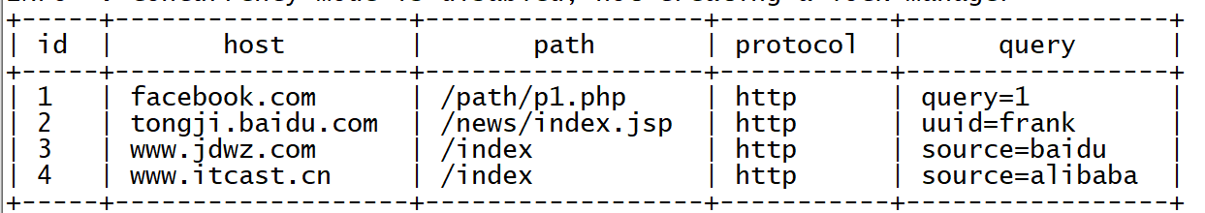
Lateral View侧视图
测试2：多lateral view调用
select a.id as id, b.host as host, b.path as path, c.protocol as protocol, c.query as query from tb_url a lateral view parse_url_tuple(url,"HOST","PATH") b as host,path lateral view parse_url_tuple(url,"PROTOCOL","QUERY") c as protocol,query;

Slide 62
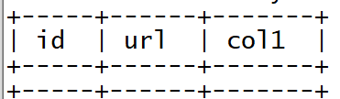
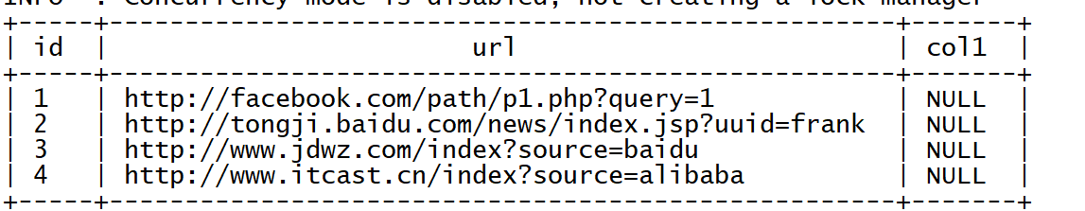
Lateral View侧视图
测试3：Outer Lateral View
如果UDTF不产生数据时，这时侧视图与原表关联的结果将为空
如果加上outer关键字以后，就会保留原表数据，类似于outer join
select id, url, col1 from tb_url lateral view explode(array()) et as col1;
select id, url, col1 from tb_url lateral view outer explode(array()) et as col1;

Slide 63
行列转换应用与实现
03

Slide 64
工作应用场景
行转列：多行转多列
行转列：多行转单列
列转行：多列转多行
列转行：单列转多行

Slide 65
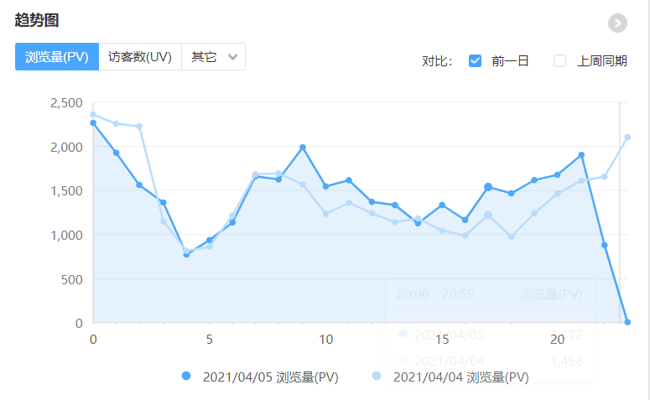
工作应用场景
实际需求
统计得到每个小时的UV、PV、IP的个数，构建如下的表结构：

Slide 66
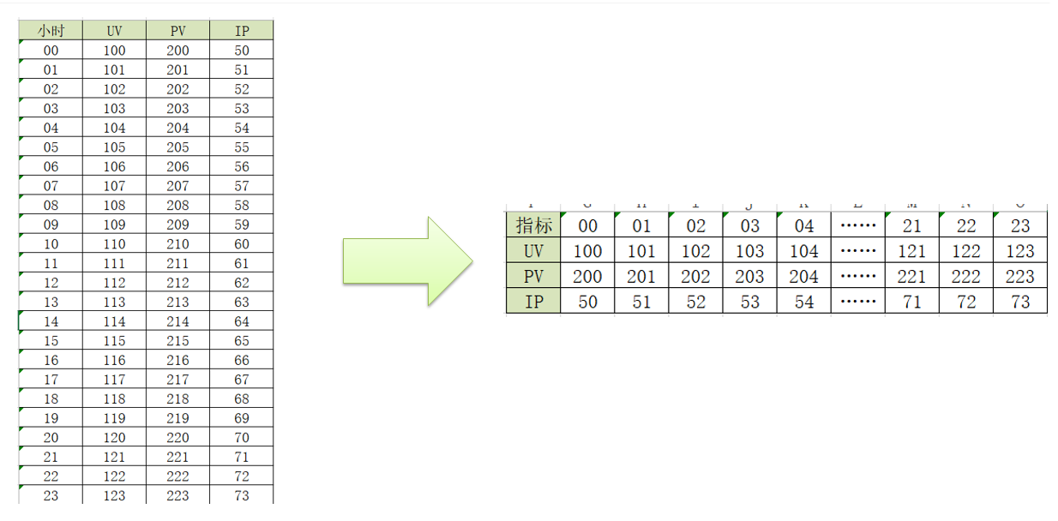
工作应用场景
实际需求
但是表中的数据存储格式不利于直接查询展示，需要进行调整

Slide 67
工作应用场景
行转列：多行转多列
行转列：多行转单列
列转行：多列转多行
列转行：单列转多行

Slide 68
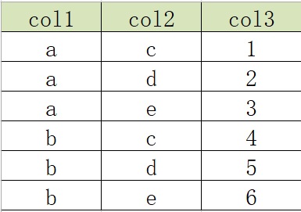
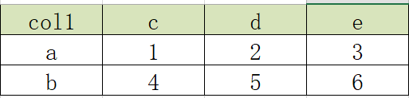
行转列：多行转多列
实现多行转多列

Slide 69
行转列：多行转多列
case when 函数
功能
用于实现对数据的判断，根据条件，不同的情况返回不同的结果，类似于Java中的switch case 功能
语法
语法一
语法二
CASE WHEN 条件1 THEN VALUE1 …… WHEN 条件N THEN VALUEN ELSE 默认值 END
CASE 列 WHEN V1 THEN VALUE1 …… WHEN VN THEN VALUEN ELSE 默认值 END

Slide 70
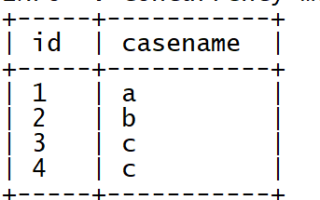
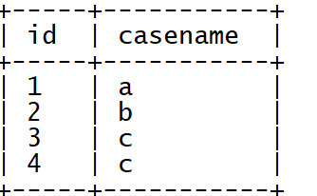
行转列：多行转多列
case when 函数
测试1：当id < 2显示a，当id = 2 显示b ,其他的显示c
测试2：当id =1 显示a，当id = 2 显示b ,其他的显示c
select id, case when id < 2 then 'a' when id = 2 then 'b' else 'c' end as caseName from tb_url;
select id, case id when 1 then 'a' when 2 then 'b' else 'c' end as caseName from tb_url;

Slide 71
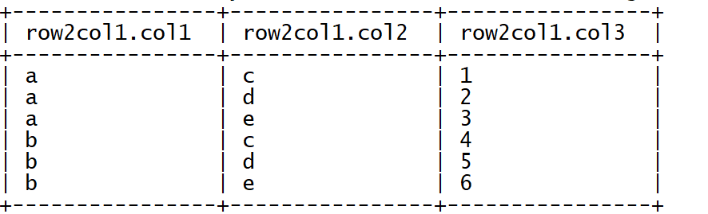
行转列：多行转多列
建表
--建表 create table row2col1( col1 string, col2 string, col3 int ) row format delimited fields terminated by '\t'; --加载数据到表中 load data local inpath '/root/hivedata/r2c1.txt' into table row2col1; select * from row2col1;

Slide 72
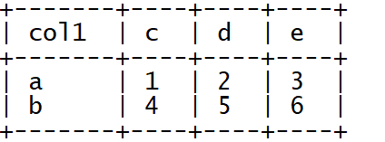
行转列：多行转多列
实现多行转多列
--sql最终实现 select col1 as col1, max(case col2 when 'c' then col3 else 0 end) as c, max(case col2 when 'd' then col3 else 0 end) as d, max(case col2 when 'e' then col3 else 0 end) as e from row2col1 group by col1;

Slide 73
工作应用场景
行转列：多行转多列
行转列：多行转单列
列转行：多列转多行
列转行：单列转多行

Slide 74
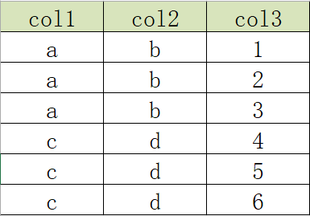
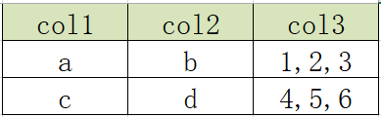
行转列：多行转单列
多行转单列

Slide 75
行转列：多行转单列
concat函数
功能
用于实现字符串拼接，不可指定分隔符
语法
concat(element1,element2,element3……)
测试
特点：如果任意一个元素为null，结果就为null
select concat("it","cast","And","heima");
+-----------------+
| itcastAndheima |
+-----------------+
select concat("it","cast","And",null);
+-------+
| NULL |
+-------+

Slide 76
行转列：多行转单列
concat_ws函数
功能
用于实现字符串拼接，可以指定分隔符
语法
concat_ws(SplitChar，element1，element2……)
测试
特点：任意一个元素不为null，结果就不为null
select concat_ws("-","itcast","And","heima");
+-------------------+
| itcast-And-heima |
+-------------------+
select concat_ws("-","itcast","And",null);
+-------------+
| itcast-And |
+-------------+

Slide 77
行转列：多行转单列
collect_list函数
功能
用于将一列中的多行合并为一行，不进行去重
语法
collect_list（colName）
测试
select collect_list(col1) from row2col1;
+----------------------------+
| ["a","a","a","b","b","b"] |
+----------------------------+

Slide 78
行转列：多行转单列
collect_set函数
功能
用于将一列中的多行合并为一行，并进行去重
语法
collect_set（colName）
测试
select collect_set(col1) from row2col1;
+------------+
| ["b","a"] |
+------------+

Slide 79
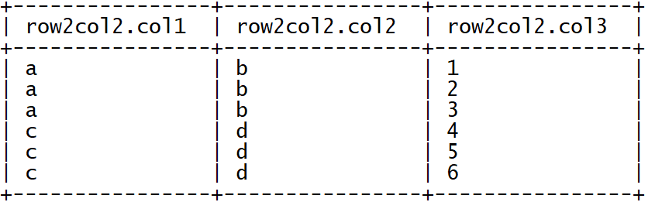
行转列：多行转单列
建表
--建表 create table row2col2( col1 string, col2 string, col3 int )row format delimited fields terminated by '\t'; --加载数据到表中 load data local inpath '/root/hivedata/r2c2.txt' into table row2col2; select * from row2col2;

Slide 80
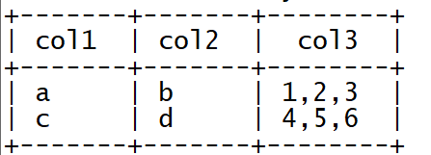
行转列：多行转单列
实现多行转单列
select col1, col2, concat_ws(',', collect_list(cast(col3 as string))) as col3 from row2col2 group by col1, col2;

Slide 81
工作应用场景
行转列：多行转多列
行转列：多行转单列
列转行：多列转多行
列转行：单列转多行

Slide 82
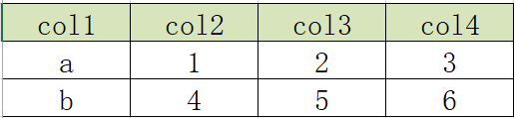
列转行：多列转多行
多列转多行

Slide 83
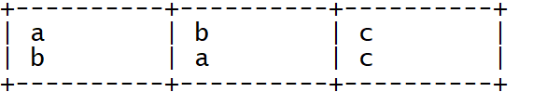
列转行：多列转多行
union关键字
功能
将多个select语句结果合并为一个，且结果去重且排序
语法
测试
select_statement
UNION [DISTINCT]
select_statement
UNION [DISTINCT]
select_statement ...
select 'b','a','c'
union
select 'a','b','c'
union
select 'a','b','c';

Slide 84
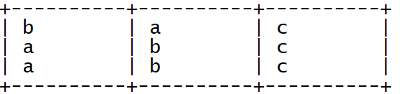
列转行：多列转多行
union all关键字
功能
将多个select语句结果合并为一个，且结果不去重不排序
语法
测试
select_statement UNION ALL select_statement UNION ALL select_statement ...
select 'b','a','c'
union all
select 'a','b','c'
union all
select 'a','b','c';

Slide 85

列转行：多列转多行
建表
--创建表 create table col2row1 ( col1 string, col2 int, col3 int, col4 int ) row format delimited fields terminated by '\t'; --加载数据 load data local inpath '/root/hivedata/c2r1.txt' into table col2row1; select * from col2row1;

Slide 86

列转行：多列转多行
实现多列转多行
--最终实现 select col1, 'c' as col2, col2 as col3 from col2row1 UNION ALL select col1, 'd' as col2, col3 as col3 from col2row1 UNION ALL select col1, 'e' as col2, col4 as col3 from col2row1;

Slide 87
工作应用场景
行转列：多行转多列
行转列：多行转单列
列转行：多列转多行
列转行：单列转多行

Slide 88
列转行：单列转多行
列转行：单列转多行

Slide 89

列转行：单列转多行
explode函数
功能
用于将一个集合或者数组中的每个元素展开，将每个元素变成一行
语法
explode( Map | Array)
测试
select explode(split("a,b,c,d",","));

Slide 90

列转行：单列转多行
建表
--创建表 create table col2row2( col1 string, col2 string, col3 string )row format delimited fields terminated by '\t'; --加载数据 load data local inpath '/root/hivedata/c2r2.txt' into table col2row2; select * from col2row2;

Slide 91

列转行：单列转多行
实现单列转多行
select col1, col2, lv.col3 as col3 from col2row2 lateral view explode(split(col3, ',')) lv as col3;

Slide 92
JSON数据处理
04

Slide 93
应用场景
处理方式
JSON函数：get_json_object
JSON函数：json_tuple
JSONSerde
总结

Slide 94

应用场景
JSON格式
JSON数据格式是数据存储及数据处理中最常见的结构化数据格式之一，很多场景下公司都会将数据以JSON格式存储在HDFS中，当构建数据仓库时，需要对JSON格式的数据进行处理和分析，那么就需要在Hive中对JSON格式的数据进行解析读取。

Slide 95


应用场景
需求：对以下JSON数据实现处理，解析每个字段到表中

Slide 96
应用场景
Hive中的JSON处理方式
JSON函数：get_json_object
JSON函数：json_tuple
JSONSerde

Slide 97
Hive中的JSON处理方式
两种处理方式
Hive中为了实现JSON格式的数据解析，提供了两种解析JSON数据的方式，在实际工作场景下，可以根据不同数据，不同的需求来选择合适的方式对JSON格式数据进行处理。
get_json_object、json_tuple
JSON Serde
这两个函数都可以实现将JSON数据中的每个字段独立解析出来，构建成表
建表时指定Serde，加载JSON文件到表中，会自动解析为对应的表格式
方式一
方式二
使用JSON函数处理
JSON Serde加载数据

Slide 98
应用场景
处理方式
JSON函数：get_json_object
JSON函数：json_tuple
JSONSerde
总结

Slide 99
JSON函数：get_json_object
get_json_object
功能
用于解析JSON字符串，可以从JSON字符串中返回指定的某个对象列的值
语法
get_json_object(json_txt, path) - Extract a json object from path
参数
第一个参数：指定要解析的JSON字符串
第二个参数：指定要返回的字段，通过$.columnName的方式来指定path
特点
每次只能返回JSON对象中一列的值

Slide 100
JSON函数：get_json_object
get_json_object
--get_json_object --创建表 create table tb_json_test1 ( json string ); --加载数据 load data local inpath '/root/hivedata/device.json' into table tb_json_test1; select * from tb_json_test1;

Slide 101

JSON函数：get_json_object
get_json_object
查询数据
select * from tb_json_test1;

Slide 102
JSON函数：get_json_object
get_json_object
处理数据：获取设备名称、设备类型、信号强度、时间
select --获取设备名称 get_json_object(json,"$.device") as device, --获取设备类型 get_json_object(json,"$.deviceType") as deviceType, --获取设备信号强度 get_json_object(json,"$.signal") as signal, --获取时间 get_json_object(json,"$.time") as stime from tb_json_test1;

Slide 103
应用场景
处理方式
JSON函数：get_json_object
JSON函数：json_tuple
JSONSerde
总结

Slide 104
JSON函数：json_tuple
json_tuple
功能
用于实现JSON字符串的解析，可以通过指定多个参数来解析JSON返回多列的值
语法
json_tuple(jsonStr, p1, p2, ..., pn) like get_json_object, but it takes multiple names and return a tuple
参数
第一个参数：指定要解析的JSON字符串
第二个参数：指定要返回的第1个字段
……
第N+1个参数：指定要返回的第N个字段
特点
功能类似于get_json_object，但是可以调用一次返回多列的值，属于UDTF类型函数，一般搭配lateral view使用
返回的每一列都是字符串类型

Slide 105

JSON函数：json_tuple
json_tuple
处理数据：获取设备名称、设备类型、信号强度、时间
--json_tuple --单独使用 select --解析所有字段 json_tuple(json,"device","deviceType","signal","time") as (device,deviceType,signal,stime) from tb_json_test1; --搭配侧视图使用 select json,device,deviceType,signal,stime from tb_json_test1 lateral view json_tuple(json,"device","deviceType","signal","time") b as device,deviceType,signal,stime;

Slide 106
应用场景
处理方式
JSON函数：get_json_object
JSON函数：json_tuple
JSONSerde
总结

Slide 107

JSONSerde
功能
上述解析JSON的过程中是将数据作为一个JSON字符串加载到表中，再通过JSON解析函数对JSON字符串进行解析，灵活性比较高，但是对于如果整个文件就是一个JSON文件，在使用起来就相对比较麻烦。
Hive中为了简化对于JSON文件的处理，内置了一种专门用于解析JSON文件的Serde解析器，在创建表时，只要指定使用JSONSerde解析表的文件，就会自动将JSON文件中的每一列进行解析。

Slide 108
JSONSerde
建表
--JsonSerDe --创建表 create table tb_json_test2 ( device string, deviceType string, signal double, `time` string ) ROW FORMAT SERDE 'org.apache.hive.hcatalog.data.JsonSerDe' STORED AS TEXTFILE; load data local inpath '/root/hivedata/device.json' into table tb_json_test2;

Slide 109

JSONSerde
查询数据

Slide 110
应用场景
处理方式
JSON函数：get_json_object
JSON函数：json_tuple
JSONSerde
总结

Slide 111
JSON数据处理
不论是Hive中的JSON函数还是自带的JSONSerde，都可以实现对于JSON数据的解析，工作中一般根据数据格式以及对应的需求来实现解析。如果数据中每一行只有个别字段是JSON格式字符串，就可以使用JSON函数来实现处理，但是如果数据加载的文件整体就是JSON文件，每一行数据就是一个JSON数据，那么建议直接使用JSONSerde来实现处理最为方便。

Slide 112
窗口函数应用实例
05

Slide 113
案例1：连续登陆用户
案例2：级联累加求和
案例3：分组TopN

Slide 114

案例1：连续登陆用户
需求：统计连续N次登陆的用户（N>=2）
当前有一份用户登录数据如下图所示，数据中有两个字段，分别是userId和loginTime
userId表示唯一的用户ID，唯一标识一个用户
loginTime表示用户的登录日期，例如第一条数据就表示A在2021年3月22日登录了
连续两天登录的用户：A、C
连续三天登录的用户：A

Slide 115
案例1：连续登陆用户
实现方案分析
基于以上的需求根据数据寻找规律，要想得到连续登陆用户，必须找到两个相同用户ID的行之间登陆日期之间的关系。例如：统计连续登陆两天的用户，只要用户ID相等，并且登陆日期之间相差1天即可。基于这个规律，我们有两种方案可以实现该需求。
方案一：表中的数据自连接，构建笛卡尔积
方案二：使用窗口函数来实现

Slide 116

案例1：连续登陆用户
数据准备
建表并加载数据
--1、连续登陆用户 --建表 create table tb_login( userid string, logintime string ) row format delimited fields terminated by '\t'; load data local inpath '/root/hivedata/login.log' into table tb_login; select * from tb_login;

Slide 117

案例1：连续登陆用户
方案一：自连接过滤实现
构建笛卡尔积
--自连接过滤实现 --a.构建笛卡尔积 select a.userid as a_userid, a.logintime as a_logintime, b.userid as b_userid, b.logintime as b_logintime from tb_login a,tb_login b; --上述查询结果保存为临时表 create table tb_login_tmp as select a.userid as a_userid, a.logintime as a_logintime, b.userid as b_userid, b.logintime as b_logintime from tb_login a,tb_login b;

Slide 118

案例1：连续登陆用户
方案一：自连接过滤实现
根据规律过滤数据得到连续两天的登录信息
--过滤数据：用户id相同并且登陆日期相差1 select a_userid,a_logintime,b_userid,b_logintime from tb_login_tmp where a_userid = b_userid and cast(substr(a_logintime,9,2) as int) - 1 = cast(substr(b_logintime,9,2) as int);

Slide 119

案例1：连续登陆用户
方案一：自连接过滤实现
查询连续两天登录的用户ID
--统计连续两天登陆用户 select distinct a_userid from tb_login_tmp where a_userid = b_userid and cast(substr(a_logintime,9,2) as int) - 1 = cast(substr(b_logintime,9,2) as int);

Slide 120
案例1：连续登陆用户
如果用这种自连接找规律的方式，如何实现连续三天的登录统计？连续四天？五天？一个月？

Slide 121
案例1：连续登陆用户
方案二：窗口函数实现
窗口函数lead
功能：用于从当前数据中基于当前行的数据向后偏移取值
语法：lead(colName，N，defautValue)
colName：取哪一列的值
N：向后偏移N行
defaultValue：如果取不到返回的默认值
分析
我们可以基于用户的登陆信息，找到如下规律：
连续两天登陆 ： 用户下次登陆时间 = 本次登陆以后的第二天
连续三天登陆 ： 用户下下次登陆时间 = 本次登陆以后的第三天
……
我们可以对用户ID进行分区，按照登陆时间进行排序，通过lead函数计算出用户下次登陆时间
通过日期函数计算出登陆以后第二天的日期，如果相等即为连续两天登录。

Slide 122

案例1：连续登陆用户
方案二：窗口函数实现
连续两天登录的实现
----窗口函数实现 --连续登陆2天 select userid, logintime, --本次登陆日期的第二天 date_add(logintime,1) as nextday, --按照用户id分区，按照登陆日期排序，取下一次登陆时间，取不到就为0 lead(logintime,1,0) over (partition by userid order by logintime) as nextlogin from tb_login;

Slide 123
案例1：连续登陆用户
方案二：窗口函数实现
连续两天登录的实现
with t1 as ( select userid, logintime, --本次登陆日期的第二天 date_add(logintime,1) as nextday, --按照用户id分区，按照登陆日期排序，取下一次登陆时间，取不到就为0 lead(logintime,1,0) over (partition by userid order by logintime) as nextlogin from tb_login ) select distinct userid from t1 where nextday = nextlogin;

Slide 124

案例1：连续登陆用户
方案二：窗口函数实现
连续三天登录的实现
select userid, logintime, --本次登陆日期的第三天 date_add(logintime,2) as nextday, --按照用户id分区，按照登陆日期排序，取下下一次登陆时间，取不到就为0 lead(logintime,2,0) over (partition by userid order by logintime) as nextlogin from tb_login;

Slide 125
案例1：连续登陆用户
方案二：窗口函数实现
连续三天登录的实现
with t1 as ( select userid, logintime, --本次登陆日期的第三天 date_add(logintime,2) as nextday, --按照用户id分区，按照登陆日期排序，取下下一次登陆时间，取不到就为0 lead(logintime,2,0) over (partition by userid order by logintime) as nextlogin from tb_login ) select distinct userid from t1 where nextday = nextlogin;

Slide 126
案例1：连续登陆用户
如何实现连续N天的登录统计？

Slide 127
案例1：连续登陆用户
方案二：窗口函数实现
连续N天登录的实现（N >= 2）
--连续N天 select userid, logintime, --本次登陆日期的第N天 date_add(logintime,N-1) as nextday, --按照用户id分区，按照登陆日期排序，取下下一次登陆时间，取不到就为0 lead(logintime,N-1,0) over (partition by userid order by logintime) as nextlogin from tb_login;

Slide 128
案例1：连续登陆用户
案例2：级联累加求和
案例3：分组TopN

Slide 129


案例2：级联累加求和
需求：统计每个用户每个月的消费总金额以及当前累计消费总金额
当前有一份消费数据如下，记录了每个用户在每个月的所有消费记录，数据表中一共有三列
userId：用户唯一id，唯一标识一个用户
mth：用户消费的月份，一个用户可以在一个月多次消费
money：用户每次消费的金额
以用户A为例：
A在2021年1月份，共四次消费，分别消费5元、15元、8元、5元
所以本月共消费33元，累计消费33元。
A在2021年2月份，共两次消费，分别消费4元、6元
所以本月共消费10元，累计消费43元。

Slide 130
案例2：级联累加求和
实现方案分析
如果要实现以上需求，首先要统计出每个用户每个月的消费总金额，分组实现聚合，但是需要按照用户ID，将该用户这个月之前的所有月份的消费总金额进行累加实现。
该需求可以通过两种方案来实现：
方案一：分组统计每个用户每个月的消费金额，然后构建自连接，根据条件分组聚合
方案二：分组统计每个用户每个月的消费金额，然后使用窗口聚合函数实现

Slide 131

案例2：级联累加求和
数据准备
建表并加载数据
--建表加载数据 create table tb_money( userid string, mth string, money int ) row format delimited fields terminated by '\t'; load data local inpath '/root/hivedata/money.tsv' into table tb_money; select * from tb_money;

Slide 132

案例2：级联累加求和
数据准备
统计得到每个用户每个月的消费总金额
create table tb_money_mtn as select userid, mth, sum(money) as m_money from tb_money group by userid,mth;

Slide 133

案例2：级联累加求和
方案一：自连接过滤实现
构建笛卡尔积
-- 基于每个用户每个月的消费总金额进行自连接 select a.*,b.* from tb_money_mtn a join tb_money_mtn b on a.userid = b.userid;

Slide 134

案例2：级联累加求和
方案一：自连接过滤实现
将每个月之前月份的数据过滤出来
-- 将每个月之前月份的数据过滤出来 select a.*,b.* from tb_money_mtn a join tb_money_mtn b on a.userid = b.userid where b.mth <= a.mth;

Slide 135

案例2：级联累加求和
方案一：自连接过滤实现
-- 同一个用户 同一个月的数据分到同一组 再根据用户、月份排序 select a.userid, a.mth, max(a.m_money) as current_mth_money, --当月花费 sum(b.m_money) as accumulate_money --累积花费 from tb_money_mtn a join tb_money_mtn b on a.userid = b.userid where b.mth <= a.mth group by a.userid,a.mth order by a.userid,a.mth;

Slide 136
案例2：级联累加求和
方案二：窗口函数实现
窗口函数sum
功能：用于实现基于窗口的数据求和
语法：sum(colName) over (partition by col order by col)
colName：对某一列的值进行求和
分析
基于每个用户每个月的消费金额，可以通过窗口函数对用户进行分区，按照月份排序
然后基于聚合窗口，从每个分区的第一行累加到当前和
即可得到累计消费金额。

Slide 137

案例2：级联累加求和
方案二：窗口函数实现
统计每个用户每个月消费金额及累计总金额
-- 统计每个用户每个月消费金额及累计总金额 select userid, mth, m_money, sum(m_money) over (partition by userid order by mth) as t_money from tb_money_mtn;

Slide 138
案例2：级联累加求和
如何实现只计算前最近三个月的累计消费金额呢?
使用rows between来控制累积的行范围。

Slide 139
案例1：连续登陆用户
案例2：级联累加求和
案例3：分组TopN

Slide 140

案例3：分组TopN
需求：统计查询每个部门薪资最高的前两名员工的薪水
现在有一份数据如下，记录所有员工的信息

Slide 141

案例3：分组TopN
实现方案分析
根据上述需求，这种情况下是无法根据group by分组聚合实现的，因为分组聚合只能实现返回一条聚合的结果，但是需求中需要每个部门返回薪资最高的前两名，有两条结果，这时候就需要用到窗口函数中的分区来实现了。

Slide 142

案例3：分组TopN
数据准备
建表并加载数据
--建表加载数据 create table tb_emp( empno string, ename string, job string, managerid string, hiredate string, salary double, bonus double, deptno string ) row format delimited fields terminated by '\t'; load data local inpath '/root/hivedata/emp.txt' into table tb_emp; select * from tb_emp;

Slide 143
案例3：分组TopN
窗口函数实现
TopN函数：row_number、rank、dense_rank
row_number：对每个分区的数据进行编号，如果值相同，继续编号
rank：对每个分区的数据进行编号，如果值相同，编号相同，但留下空位
dense_rank：对每个分区的数据进行编号，如果值相同，编号相同，不留下空位
基于row_number实现，按照部门分区，每个部门内部按照薪水降序排序
-- 基于row_number实现，按照部门分区，每个部门内部按照薪水降序排序 select empno, ename, salary, deptno, row_number() over (partition by deptno order by salary desc) as rn from tb_emp;

Slide 144

案例3：分组TopN
窗口函数实现
统计每个部分薪资最高的前2名员工信息
-- 过滤每个部门的薪资最高的前两名 with t1 as ( select empno, ename, salary, deptno, row_number() over (partition by deptno order by salary desc) as rn from tb_emp ) select * from t1 where rn < 3;

Slide 145
拉链表的设计与实现
06

Slide 146
数据同步问题
拉链表的设计
拉链表的实现

Slide 147

数据同步问题
背景
Hive在实际工作中主要用于构建离线数据仓库，定期的从各种数据源中同步采集数据到Hive中，经过分层转换提供数据应用。
例如每天需要从MySQL中同步最新的订单信息、用户信息、店铺信息等到数据仓库中，进行订单分析、用户分析。

Slide 148

数据同步问题
背景
例如：MySQL中有一张用户表：tb_user，每个用户注册完成以后，就会在用户表中新增该用户的信息，记录该用户的id、手机号码、用户名、性别、地址等信息。
每天都会有用户注册，产生新的用户信息
每天都需要将MySQL中的用户数据同步到Hive数据仓库中
需要对用户的信息做统计分析，例如统计新增用户的个数、用户性别分布、地区分布、运营商分布等指标

Slide 149

数据同步问题
如果已经同步的数据发生变化怎么办?
2021-01-01：MySQL中有10条用户信息

Slide 150

数据同步问题
如果已经同步的数据发生变化怎么办?
2021-01-02：Hive进行数据分析，将MySQL中的数据同步

Slide 151

数据同步问题
如果已经同步的数据发生变化怎么办?
2021-01-02：MySQL中新增2条用户注册数据，并且有1条用户数据发生更新
新增两条用户数据011和012
008的addr发生了更新，从gz更新为sh

Slide 152
数据同步问题
如果已经同步的数据发生变化怎么办?
2021-01-03：Hive需要对2号的数据进行同步更新处理
问题：新增的数据会直接加载到Hive表中，但是更新的数据如何存储在Hive表中？

Slide 153

数据同步问题
解决方案
方案一：在Hive中用新的addr覆盖008的老的addr，直接更新
优点：实现最简单，使用起来最方便
缺点：没有历史状态，008的地址是1月2号在sh，但是1月2号之前是在gz的，如果要查询008的1月2号之前的addr就无法查询，也不能使用sh代替

Slide 154
数据同步问题
解决方案
方案二：每次数据改变，根据日期构建一份全量的快照表，每天一张表
优点：记录了所有数据在不同时间的状态
缺点：冗余存储了很多没有发生变化的数据，导致存储的数据量过大
tb_user_2021-01-02
tb_user_2021-01-03

Slide 155

数据同步问题
解决方案
方案三：构建拉链表，通过时间标记发生变化的数据的每种状态的时间周期

Slide 156
数据同步问题
拉链表的设计
拉链表的实现

Slide 157

拉链表的设计
功能与应用场景
拉链表专门用于解决在数据仓库中数据发生变化如何实现数据存储的问题。
拉链表的设计是将更新的数据进行状态记录，没有发生更新的数据不进行状态存储，用于存储所有数据在不同时间上的所有状态，通过时间进行标记每个状态的生命周期，查询时，根据需求可以获取指定时间范围状态的数据，默认用9999-12-31等最大值来表示最新状态。。

Slide 158

拉链表的设计
实现过程

Slide 159

拉链表的设计
实现过程
Step1：增量采集变化数据，放入增量表中

Slide 160

拉链表的设计
实现过程
Step2：将Hive中的拉链表与临时表的数据进行合并，合并结果写入临时表
Step3：将临时表的数据覆盖写入拉链表中

Slide 161
数据同步问题
拉链表的设计
拉链表的实现

Slide 162

拉链表的实现
数据准备
Step1：创建拉链表
--创建拉链表 create table dw_zipper( userid string, phone string, nick string, gender int, addr string, starttime string, endtime string ) row format delimited fields terminated by '\t'; --加载模拟数据 load data local inpath '/root/hivedata/zipper.txt' into table dw_zipper; --查询 select userid,nick,addr,starttime,endtime from dw_zipper;

Slide 163

拉链表的实现
增量采集
Step2：模拟增量数据采集
-- 创建ods层增量表 加载数据 create table ods_zipper_update( userid string, phone string, nick string, gender int, addr string, starttime string, endtime string ) row format delimited fields terminated by '\t'; load data local inpath '/root/hivedata/update.txt' into table ods_zipper_update;

Slide 164

拉链表的实现
创建临时表
Step3：临时表
--创建临时表 create table tmp_zipper( userid string, phone string, nick string, gender int, addr string, starttime string, endtime string ) row format delimited fields terminated by '\t';

Slide 165
拉链表的实现
合并历史拉链表与增量表
insert overwrite table tmp_zipper select userid, phone, nick, gender, addr, starttime, endtime from ods_zipper_update union all --查询原来拉链表的所有数据，并将这次需要更新的数据的endTime更改为更新值的startTime select a.userid, a.phone, a.nick, a.gender, a.addr, a.starttime, --如果这条数据没有更新或者这条数据不是要更改的数据，就保留原来的值，否则就改为新数据的开始时间-1 if(b.userid is null or a.endtime < '9999-12-31', a.endtime , date_sub(b.starttime,1)) as endtime from dw_zipper a left join ods_zipper_update b on a.userid = b.userid ;

Slide 166

拉链表的实现
合并历史拉链表与增量表

Slide 167

拉链表的实现
覆盖到拉链表中
-- 覆盖拉链表 insert overwrite table dw_zipper select * from tmp_zipper;

Slide 168
Hive函数重要应用案例
了解Hive中解决多字节分隔符的三种方案
掌握Hive中的RegexSerde解决多字节分隔符
掌握侧视图lateral view的使用
掌握Hive中行列转换的常用函数
掌握Hive中解析JSON的常用函数及JSONSerde
掌握窗口函数的实际应用场景
掌握拉链表的功能应用场景及实现

